Slide 1


САНАТОРНО-КУРОРТНОЕ ЛЕЧЕНИЕ
И МЕДИЦИНСКАЯ РЕАБИЛИТАЦИЯ УЧАСТНИКОВ СПЕЦИАЛЬНОЙ
ВОЕННОЙ ОПЕРАЦИИ В ЦЕНТРАХ РЕАБИЛИТАЦИИ ФОНДА
Елена Анатольевна Альшиц
Управляющий ОСФР
по Свердловской области

Slide 2


СКЛ И МР В ЦЕНТРАХ РЕАБИЛИТАЦИИ СФР ДЛЯ УЧАСТНИКОВ СВО
С 1 ЯНВАРЯ 2025 ГОДА ВЕТЕРАНЫ СВО ИМЕЮТ ПРАВО НА МЕДИЦИНСКУЮ РЕАБИЛИТАЦИЮ И САНАТОРНО-КУРОРТНОЕ ЛЕЧЕНИЕ В ЦЕНТРАХ РЕАБИЛИТАЦИИ СОЦИАЛЬНОГО ФОНДА РОССИИ
ОСНОВНЫЕ УСЛОВИЯ:
НАЛИЧИЕ СТАТУСА УЧАСТНИКА СВО
УДОСТОВЕРЕНИЯ ВЕТЕРАНА БОЕВЫХ ДЕЙСТВИЙ
ЗАВЕРШЕНИЕ ПРАВООТНОШЕНИЙ С СИЛОВЫМИ ВЕДОМСТВАМИ
НАЛИЧИЕ МЕДИЦИНСКИХ ПОКАЗАНИЙ И ОТСУТСТВИЕ ПРОТИВОПОКАЗАНИЙ ДЛЯ СКЛ И МР
ПРОДОЛЖИТЕЛЬНОСТЬ:
САНАТОРНО-КУРОРТНОЕ ЛЕЧЕНИЕ – НЕ БОЛЕЕ 21 ДНЯ (С ПЕРИОДИЧНОСТЬЮ 1 РАЗ В ТЕЧЕНИЕ КАЛЕНДАРНОГО ГОДА)
МЕДИЦИНСКАЯ РЕАБИЛИТАЦИЯ – В СРОКИ, ОПРЕДЕЛЯЕМЫЕ С УЧЕТОМ МЕДИЦИНСКИХ ПОКАЗАНИЙ
*
Постановление Правительства РФ от 28.12.2024 №1960

Slide 3





КАК ВЕТЕРАНАМ СВО ПОЛУЧИТЬ НАПРАВЛЕНИЕ НА СКЛ ИЛИ МР
НЕОБХОДИМО ПОДАТЬ ЗАЯВЛЕНИЕ НА ПОЛУЧЕНИЕ МЕДИЦИНСКОЙ РЕАБИЛИТАЦИИ И САНАТОРНО-КУРОРТНОГО ЛЕЧЕНИЯ
СПОСОБЫ ПОДАЧИ ЗАЯВЛЕНИЯ:
ЛИЧНО В ЛЮБОЙ КЛИЕНТСКОЙ СЛУЖБЕ ОТДЕЛЕНИЯ СОЦИАЛЬНОГО ФОНДА
ОНЛАЙН ЧЕРЕЗ ПОРТАЛ ГОСУСЛУГ
ЧЕРЕЗ МНОГОФУНКЦИОНАЛЬНЫЙ ЦЕНТР

Slide 4
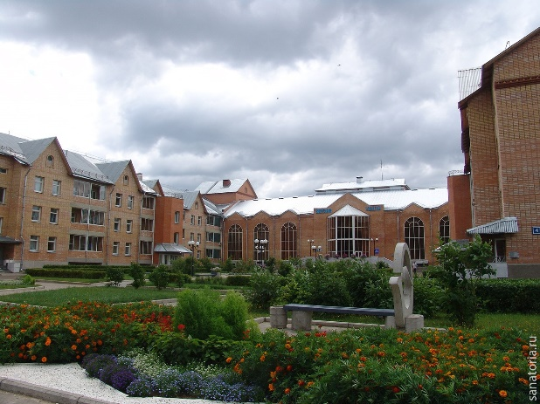
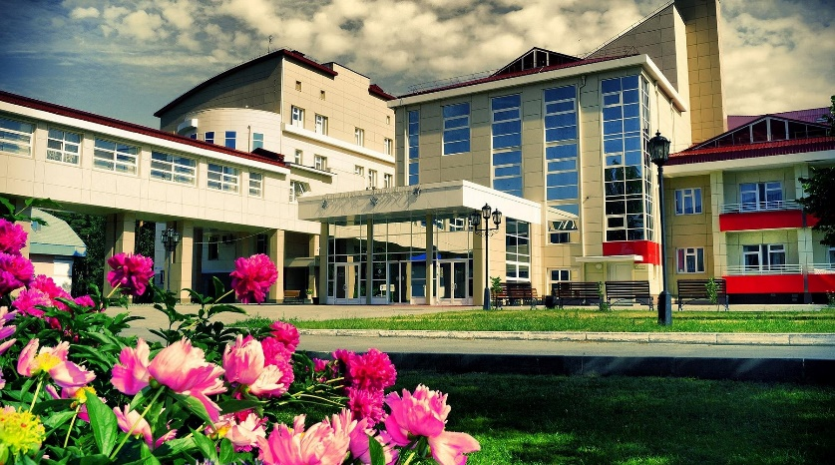
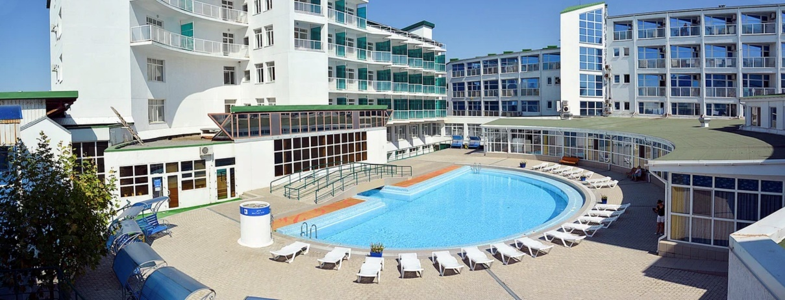
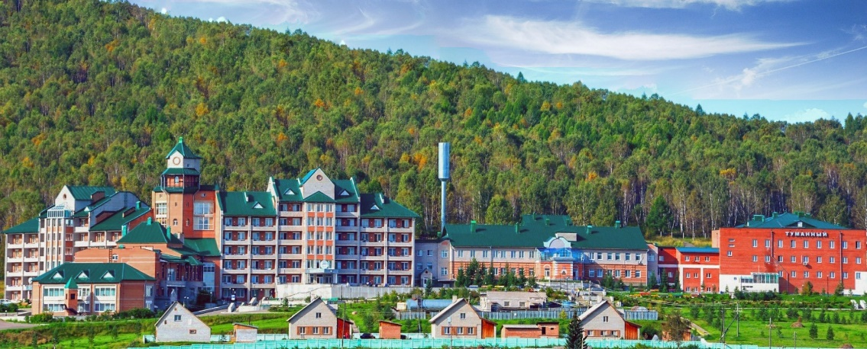
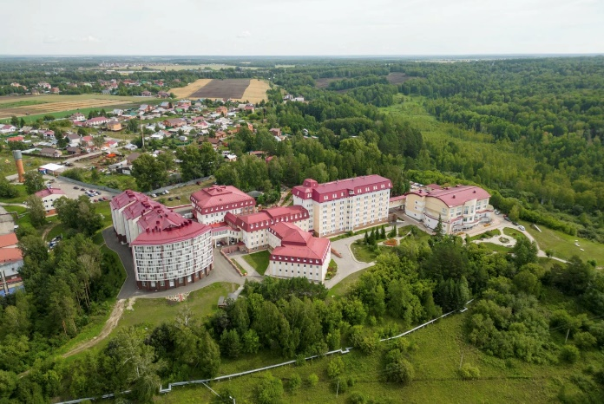
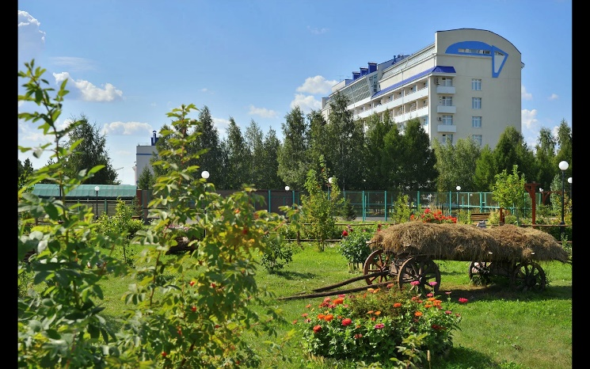
ЗАГОЛОВОК
12
ЦР «ВЯТСКИЕ УВАЛЫ» (КИРОВСКАЯ ОБЛАСТЬ, с. БУРМАКИНО)
ЦР «ТАРАСКУЛЬ»
(г. ТЮМЕНЬ, п. МАЛЫЙ ТАРАСКУЛЬ)
РЕАБИЛИТАЦИОННЫХ ЦЕНТРОВ ПО ВСЕЙ ТЕРРИТОРИИ РФ
ПРЕДОСТАВЛЯЮТ ОБШИРНЫЙ ПЕРЕЧЕНЬ УСЛУГ
24
60
ЦР «КРИСТАЛЛ»
(КРАСНОДАРСКИЙ КРАЙ, г. АНАПА)
ЦР «ТУМАННЫЙ»
(РЕСПУБЛИКА ХАКАСИЯ, г. СОРСК)
РЕАБИЛИТАЦИОННЫХ ПРОГРАММ
ЛЕЧЕБНЫХ ПРОЦЕДУР
ЦР «КЛЮЧИ»
(ТОМСКАЯ ОБЛАСТЬ, пос. КЛЮЧИ)
ЦР «ОМСКИЙ»
(ОМСКАЯ ОБЛАСТЬ, г. ОМСК)

Slide 5
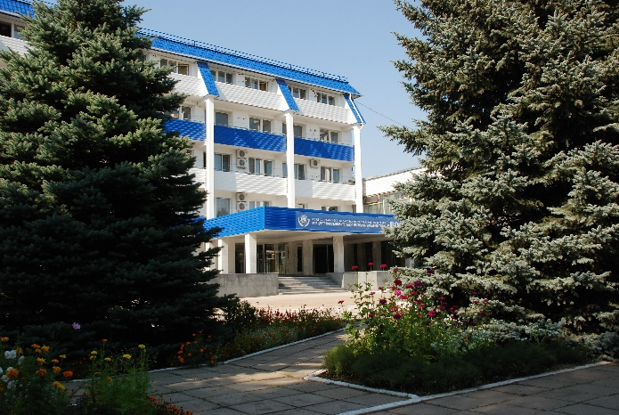
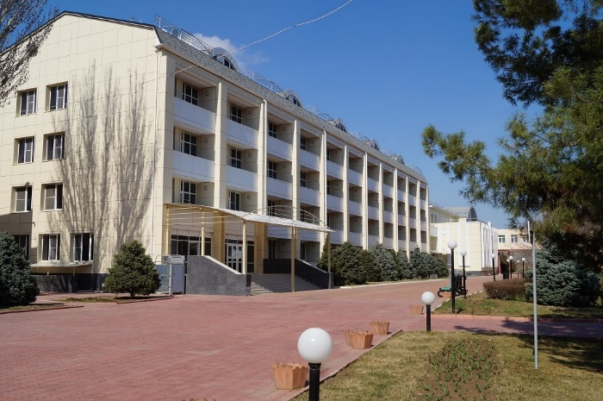
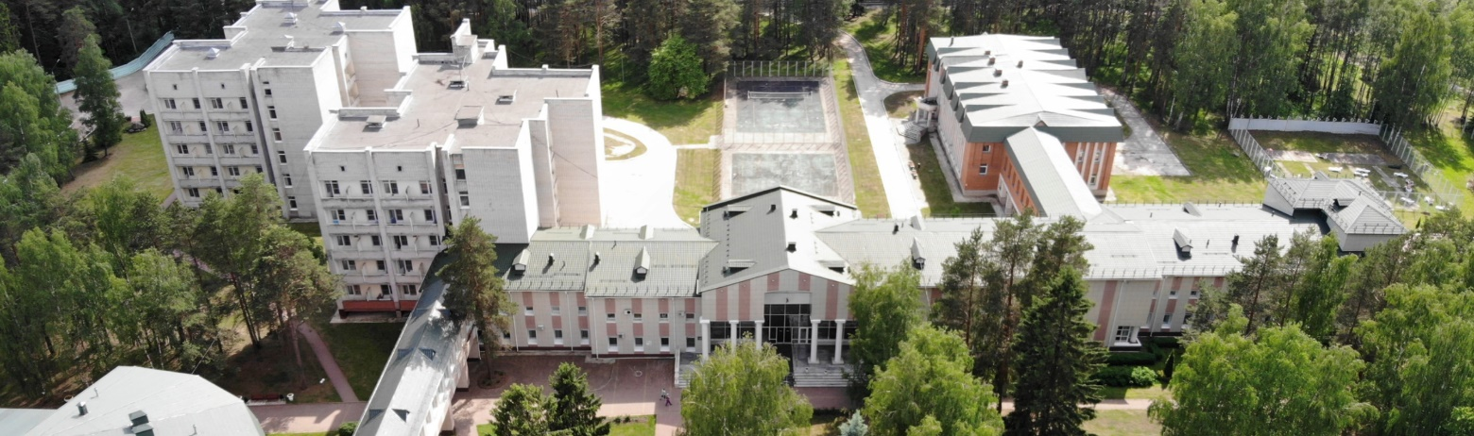
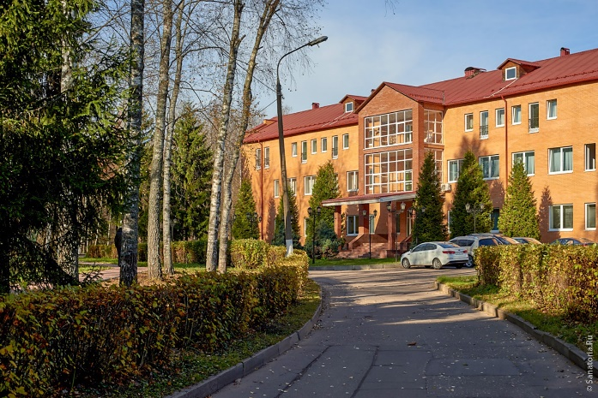
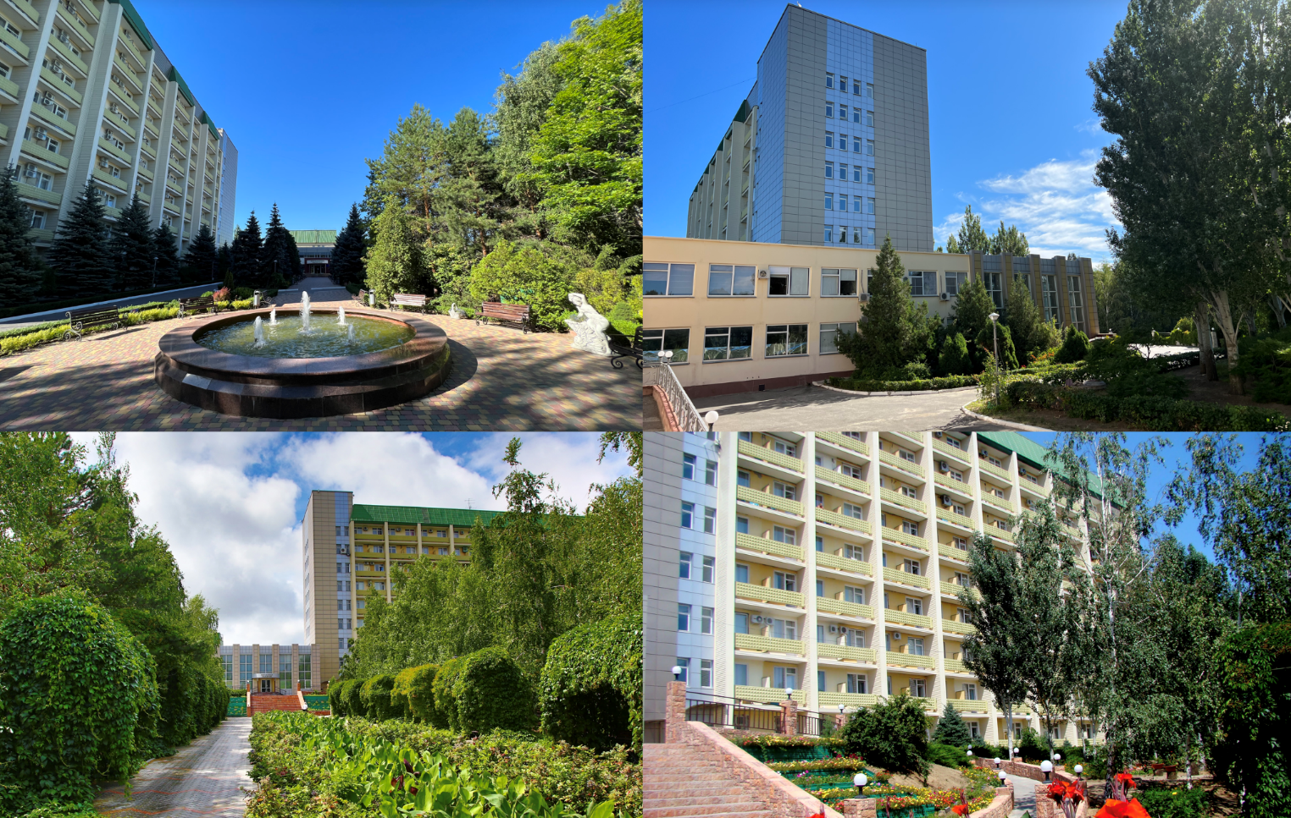
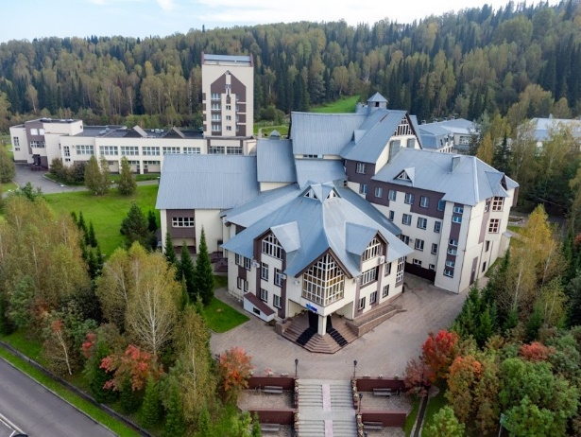
ЗАГОЛОВОК
СПЕЦИАЛИСТЫ ЦЕНТРОВ ОРГАНИЗУЮТ
ПЕРСОНАЛЬНОЕ СОПРОВОЖДЕНИЕ
УЧАСТНИКОВ СВО, ПОКА ОНИ
НАХОДЯТСЯ НА ЛЕЧЕНИИ
В ТОМ ЧИСЛЕ ИНДИВИДУАЛЬНО РАЗРАБАТЫВАЮТ
ПРОГРАММЫ ВОССТАНОВЛЕНИЯ ПО ПРОФИЛЯМ
ЗАБОЛЕВАНИЙ И ТРАВМАМ
ЦР «ВОЛГА»
(САРАТОВСКАЯ ОБЛАСТЬ, г. БАЛАКОВО)
ЦР «ТИНАКИ»
(АСТРАХАНСКАЯ ОБЛАСТЬ, с. РАССВЕТ)
ЦР «ВОЛЬГИНСКИЙ»
(ВЛАДИМИРСКАЯ ОБЛАСТЬ)
БЛАГОДАРЯ СОЧЕТАНИЮ
УНИКАЛЬНЫХ ПРИРОДНЫХ УСЛОВИЙ И
СОВРЕМЕННЫХ МЕТОДОВ ЛЕЧЕНИЯ ПАЦИЕНТЫ
НАШИХ ЦЕНТРОВ ДОСТИГАЮТ ПРЕКРАСНЫХ
РЕЗУЛЬТАТОВ В ВОСТАНОВЛЕНИИ
РЕАБИЛИТАЦИОННЫЙ И УЧЕБНЫЙ ЦЕНТР СФР
(МОСКОВСКАЯ ОБЛ., с. КАРИНСКОЕ)
ЦР «ВОЛГОГРАД»
(г. ВОЛГОГРАД)
ЦР «ТОПАЗ»
(КЕМЕРОВСКАЯ ОБЛАСТЬ, г. МЫСКИ)

Slide 6


КОМПЕНСАЦИЯ РАСХОДОВ НА ПРОЕЗД К МЕСТУ ЛЕЧЕНИЯ И ОБРАТНО
ПРОЕЗД К МЕСТУ ЛЕЧЕНИЯ И ОБРАТНО ОПЛАЧИВАЕТСЯ УЧАСТНИКОМ СВО ЗА СВОЙ СЧЕТ С ПОСЛЕДУЮЩЕЙ КОМПЕНСАЦИЕЙ ЗАТРАТ, НО НЕ ВЫШЕ СТОИМОСТИ ПРОЕЗДА:
НА ЖЕЛЕЗНОДОРОЖНОМ ТРАНСПОРТЕ ОБЩЕГО ПОЛЬЗОВАНИЯ – В ПОЕЗДАХ ДАЛЬНЕГО СЛЕДОВАНИЯ ВСЕХ ТИПОВ, В ТОМ ЧИСЛЕ ФИРМЕННЫХ ПОЕЗДАХ, ВАГОНАХ ВСЕХ КАТЕГОРИЙ, ЗА ИСКЛЮЧЕНИЕМ СПАЛЬНЫХ ВАГОНОВ С ДВУХМЕСТНЫМИ КУПЕ И ВАГОНОВ ПОВЫШЕННОЙ КОМФОРТНОСТИ, И ПОЕЗДАХ ПРИГОРОДНОГО СООБЩЕНИЯ
НА АВТОМОБИЛЬНОМ ТРАНСПОРТЕ ОБЩЕГО ПОЛЬЗОВАНИЯ (КРОМЕ ТАКСИ)
НА ВОЗДУШНОМ ТРАНСПОРТЕ - В САЛОНЕ ЭКОНОМИЧЕСКОГО КЛАССА
НА ЛИЧНОМ АВТОМОБИЛЬНОМ ТРАНСПОРТЕ*
ДЛЯ ПОЛУЧЕНИЯ КОМПЕНСАЦИИ НЕОБХОДИМО ПРЕДОСТАВИТЬ ЗАЯВЛЕНИЕ И ПРОЕЗДНЫЕ ДОКУМЕНТЫ В ЛЮБУЮ КЛИЕНТСКУЮ СЛУЖБУ ОСФР
*КОМПЕНСАЦИЯ ОПЛАТЫ ПРОЕЗДА ОСУЩЕСТВЛЯЕТСЯ НА ОСНОВАНИИ ЗАЯВЛЕНИЯ И ДОКУМЕНТОВ, ПОДТВЕРЖДАЮЩИХ ПРОИЗВЕДЕННЫЕ РАСХОДЫ НА ГОРЮЧЕ-СМАЗОЧНЫЕ МАТЕРИАЛЫ, НО НЕ ВЫШЕ СТОИМОСТИ, РАССЧИТАННОЙ НА ОСНОВЕ БАЗОВЫХ НОРМ РАСХОДА ТОПЛИВА ДЛЯ АВТОМОБИЛЕЙ ОБЩЕГО НАЗНАЧЕНИЯ, УСТАНОВЛЕННЫХ МИНИСТЕРСТВОМ ТРАНСПОРТА РОССИЙСКОЙ ФЕДЕРАЦИИ ДЛЯ СООТВЕТСВУЮЩИХ ТРАНСПОРТНЫХ СРЕДСТВ, И ПРОТЯЖЕННОСТИ КРАТЧАЙШЕГО МАРШРУТА СЛЕДОВАНИЯ К МЕСТУ ЛЕЧЕНИЯ И ОБРАТНО

Slide 7
ЦР «ВЯТСКИЕ УВАЛЫ» (КИРОВСКАЯ ОБЛАСТЬ, с. БУРМАКИНО)
ЦР «ТАРАСКУЛЬ»
(г. ТЮМЕНЬ, п. МАЛЫЙ ТАРАСКУЛЬ)
ЦР «КРИСТАЛЛ»
(КРАСНОДАРСКИЙ КРАЙ, г. АНАПА)
ЦР «ТУМАННЫЙ»
(РЕСПУБЛИКА ХАКАСИЯ, г. СОРСК)
ЦР «КЛЮЧИ»
(ТОМСКАЯ ОБЛАСТЬ, пос. КЛЮЧИ)
ЦР «ОМСКИЙ»
(ОМСКАЯ ОБЛАСТЬ, г. ОМСК)

Slide 8
ЦР «ВОЛГА»
(САРАТОВСКАЯ ОБЛАСТЬ, г. БАЛАКОВО)
ЦР «ВОЛГОГРАД»
(г. ВОЛГОГРАД)
ЦР «ВОЛЬГИНСКИЙ»
(ВЛАДИМИРСКАЯ ОБЛАСТЬ)
РЕАБИЛИТАЦИОННЫЙ И УЧЕБНЫЙ ЦЕНТР СФР
(МОСКОВСКАЯ ОБЛ., с. КАРИНСКОЕ)
ЦР «ТИНАКИ»
(АСТРАХАНСКАЯ ОБЛАСТЬ, с. РАССВЕТ)
ЦР «ТОПАЗ»
(КЕМЕРОВСКАЯ ОБЛАСТЬ, г. МЫСКИ)

